Slide 1

SEJAM BEM-VINDOS!

Slide 2



Prestação de Contas Eleitoral

Slide 3


Agenda
Evolução do Sistema
Motivação
Jornada do Prestador
Benefícios
Apresentação Conta+JE

Slide 4

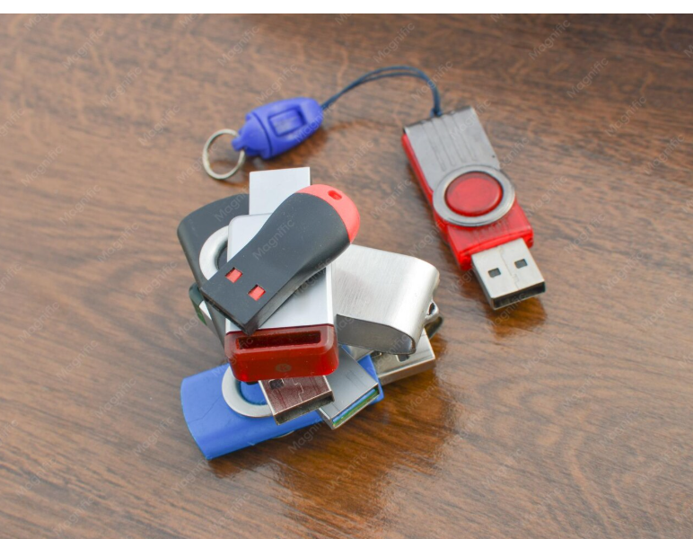

SPCE - Evolução do Sistema
2026 (+ de 20 anos depois)
SPCE
Cadastro
2024
SIEME
SPCE
Cadastro
2018
2020
2022
Validador
2002
2004
2006
2008
SPCE
Cadastro
2010
2012
2014
2016

Slide 5
Por que mudar?
Nível reduzido de integração entre sistemas
Instalação local
Experiência do usuário limitada
Ausência de identificação
Dados
descentralizados
1
2
3
4
5
6
7
8
9
10
11
Duplicidade de Lançamentos de Registros (PCE x PCA)
Versão Exclusiva para Cada Eleição
Menor Rastreabilidade
Evoluções Limitadas
Entregas em Múltiplas Etapas
Análise Repressiva

Slide 6
Jornada do Prestador
Instalação do sistema na máquina do prestador
Portal do Conta+JE - Online
ACESSO
Lançamento dos metadados
Registro da PC com as Evidências
REGISTRO
Antes
Agora
Geração de Mídia
EVIDÊNCIA
Entrega da PC em 2 fazes
Validação e Transmissão da PC
ENTREGA

Slide 7

E o que ganhamos com isso?
Evolução Tecnológica
Autopreenchimento
Autenticação
Simplificação
Análise Preventiva
Única etapa
p/ Entrega PC
Integração

Slide 8
AUTOPREENCHIMENTO
  Busca os dados do CAND e SGIP
  Reduz erros de identificação

Slide 9
AUTENTICAÇÃO
  Controle de acesso via gov.br ou e-Título
  Cadastro prévio para acesso à PCe por um responsável
  Usuário master das(os) candidatas(os) e Presidentes de partidos
  E-mail de confirmação de criação da prestação de conta de campanha
  Maior segurança no processo

Slide 10
ANÁLISE PREVENTIVA
  Módulo de Verificar Inconsistências (conferir dados aprimorado)
  Prevenção a erros de autuação do processo – qualificação (impeditivo)
  Tratamento de impropriedades/irregularidades e de erros de lançamento antes da apresentação das contas
  RONI (CPF inválido, situação cadastral, doador originário)
  Fonte vedada (permissionários)
  Omissão de NFe
  Ausência de advogado e de contador e dos respectivos documentos
  Omissão de conta bancária (preferencialmente BB ou CEF)
  Sobras de campanha (se foram enviadas a algum diretório fora da circunscrição, se há equívoco na conta bancária, etc.)

Slide 11
INTEGRAÇÃO
  Bancos de dados oficiais (Gov.BR e RFB)
  Banco de dados da JE (CAND, SGIP, e-Título, permissionários, NFe, extratos eletrônicos)
  SPCA (demonstrativos da PCE)

Slide 12
EVOLUÇÃO TECNOLÓGICA
  Acesso por meio de uma página da internet
  Registro de dados diretamente no banco de dados da JE
  Documentos inseridos diretamente no banco de dados da JE por meio do Conta+JE (um único documento PDF de até 10Mb)
  Divulgação dos dados

Slide 13
SIMPLIFICAÇÃO
  Autopreenchimento (menos cliques nos registros)
  Apontamento de substituição dos responsáveis
  Aproveitamento dos dados de contas eleitorais nas contas anuais (o SPCA será exclusivo para movimentação de contas anuais)

Slide 14



ÚNICA ETAPA P/ ENTREGA
  Não necessita de mídia eletrônica

Slide 15
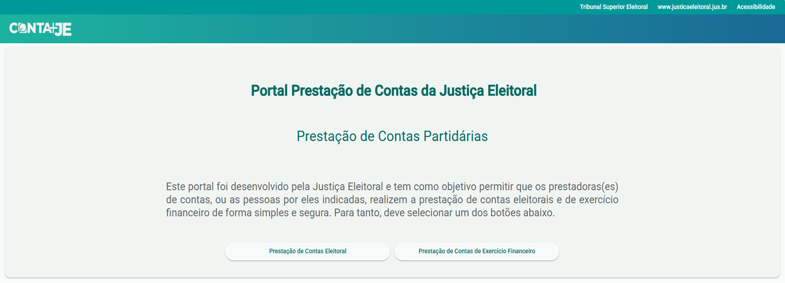
ACESSO AO SISTEMA
https://contamaisje.tse.jus.br/publico/index

Slide 16
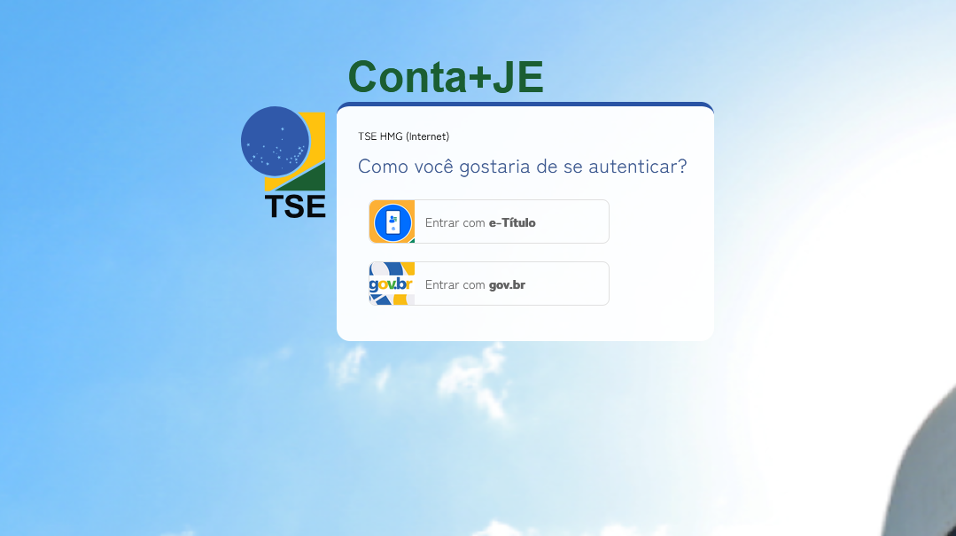

Slide 17
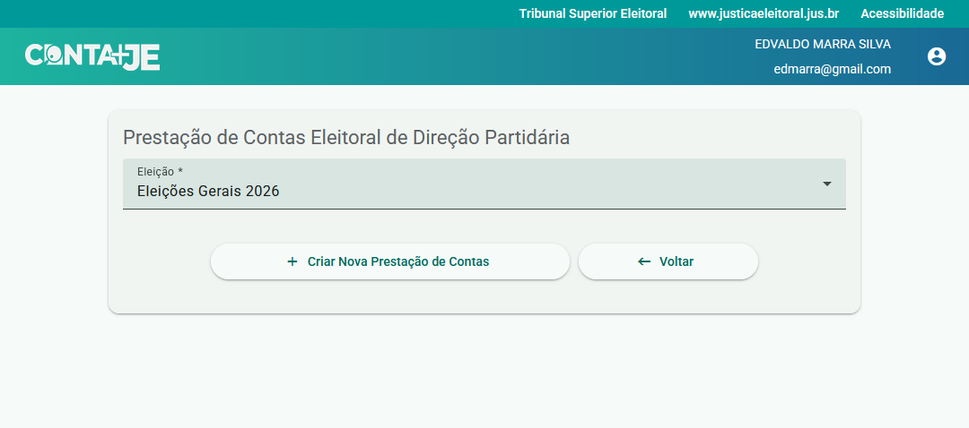

Slide 18
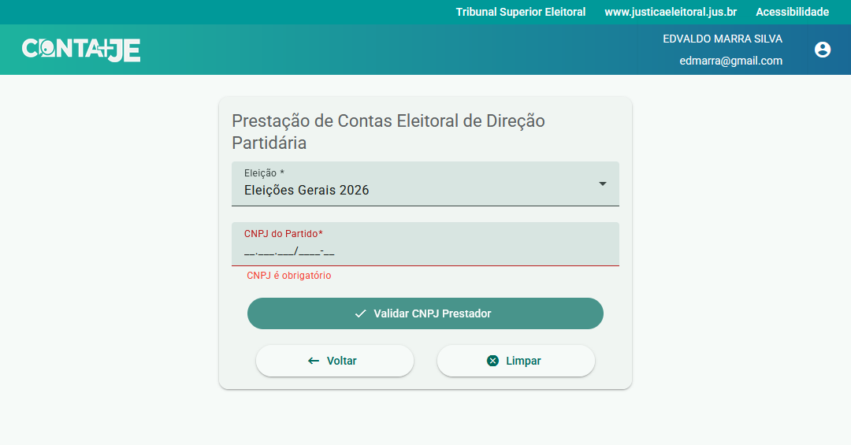

Slide 19
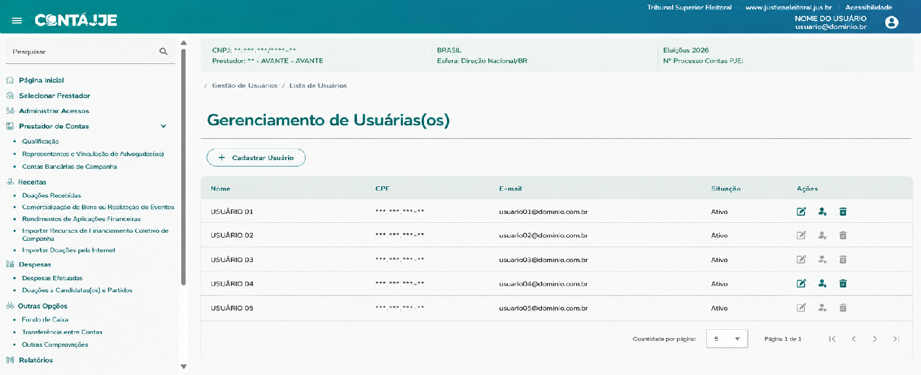

Slide 20
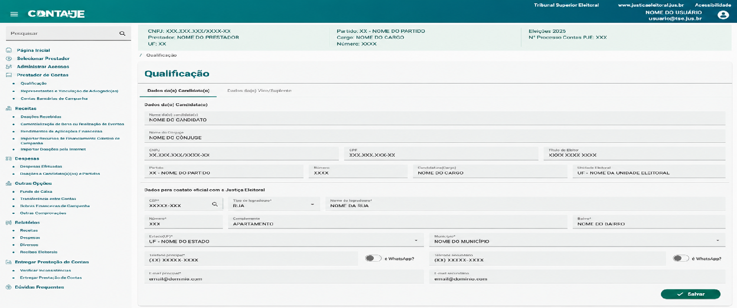

Slide 21
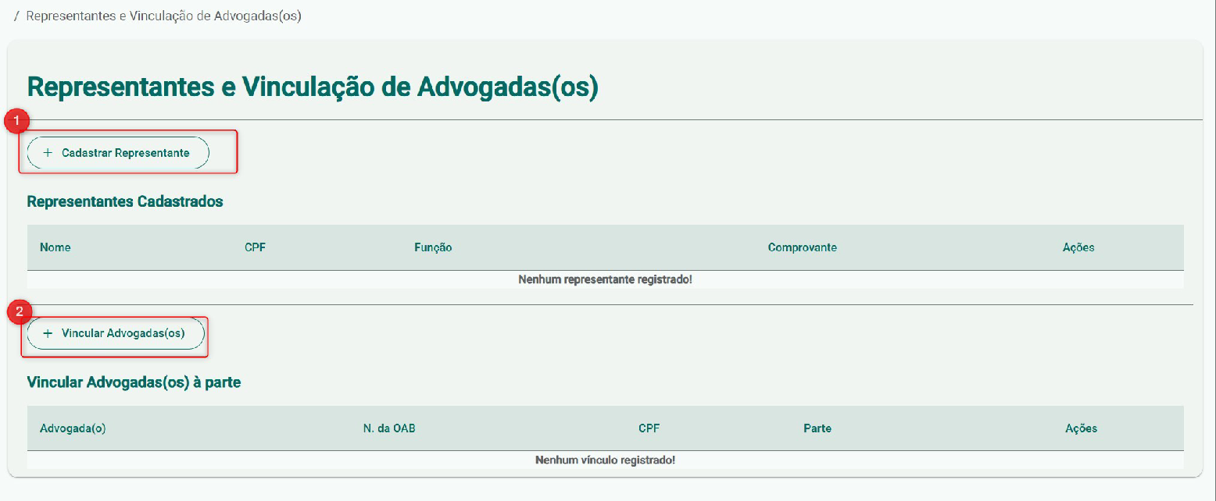

Slide 22
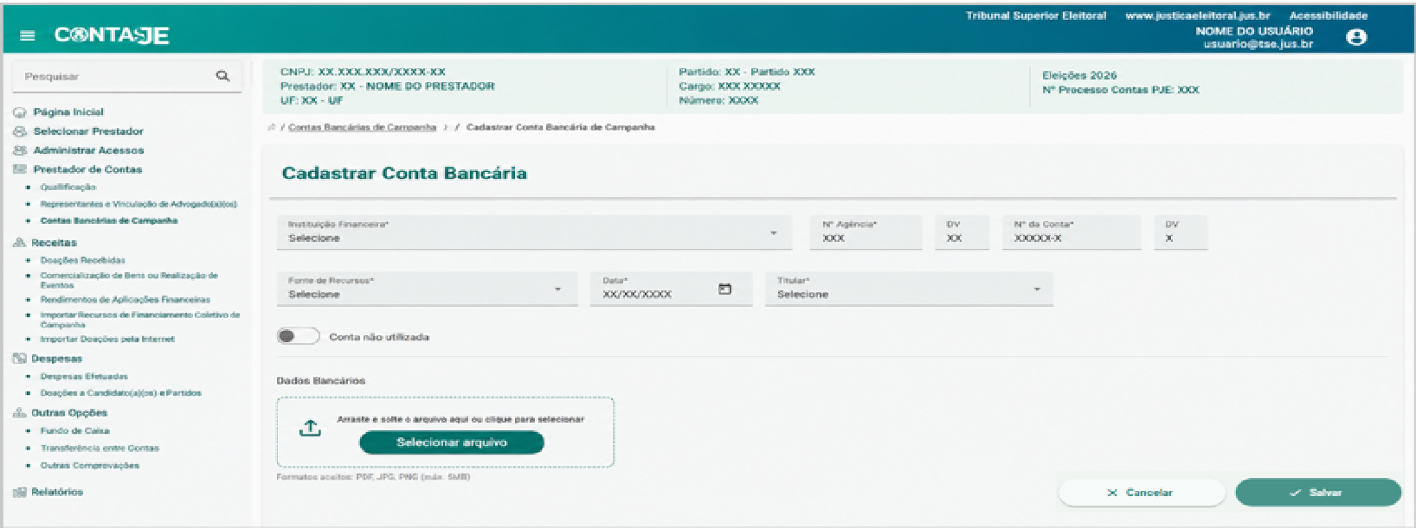

Slide 23
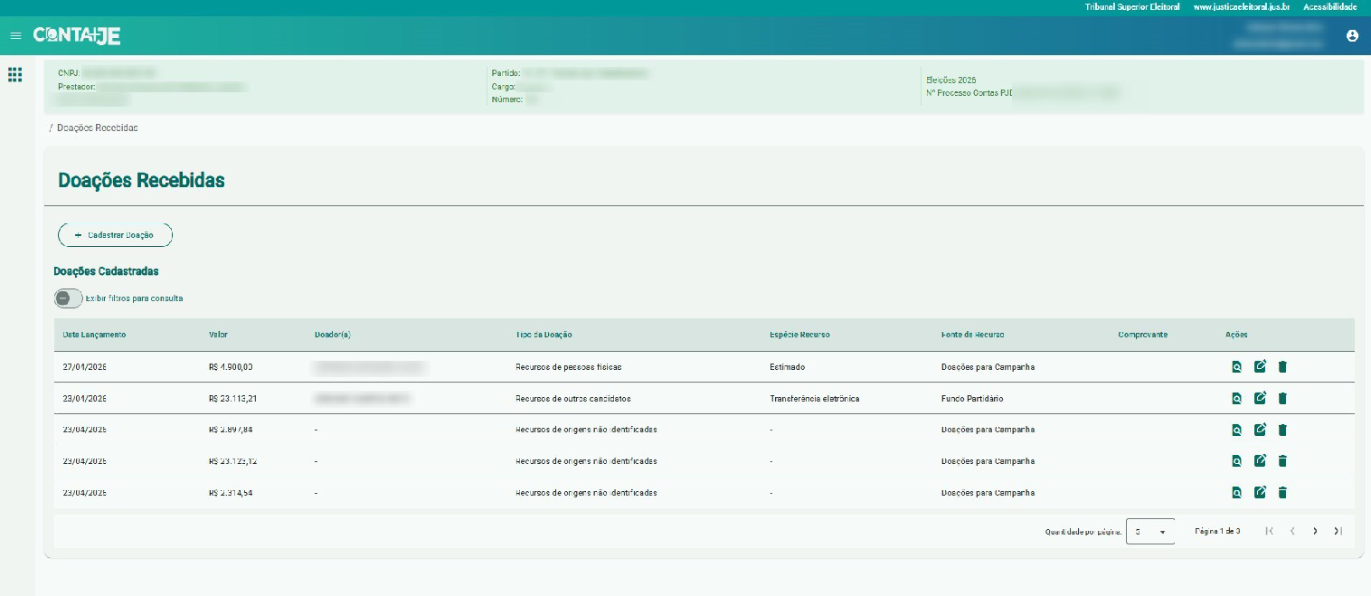

Slide 24
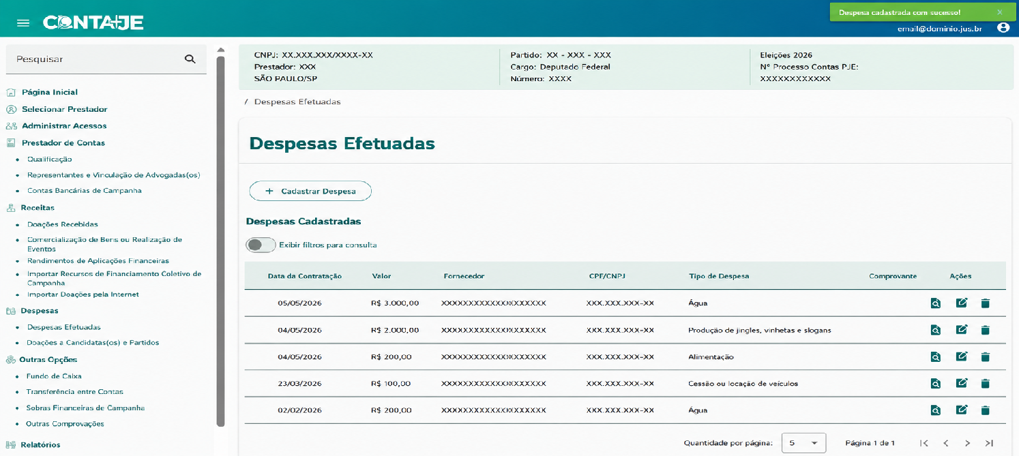

Slide 25
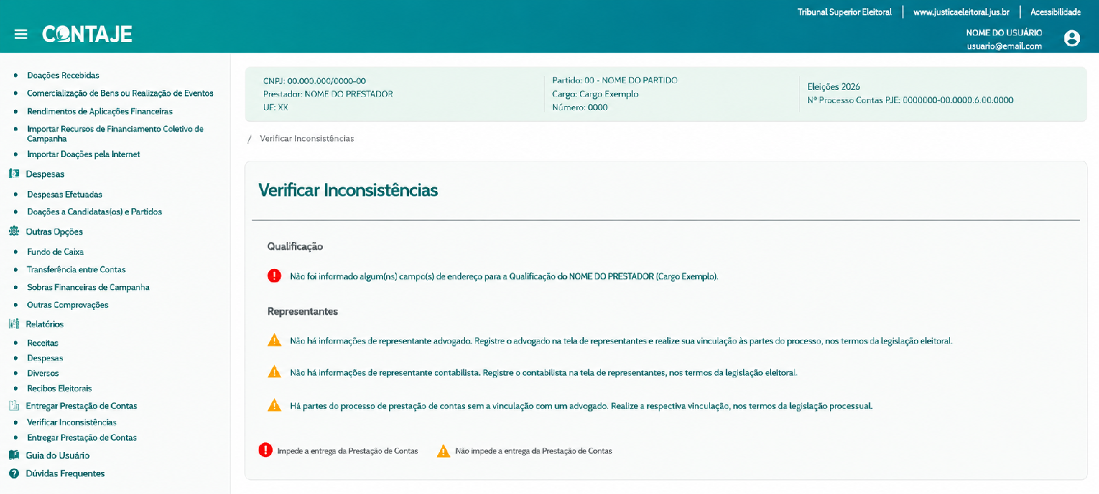

Slide 26
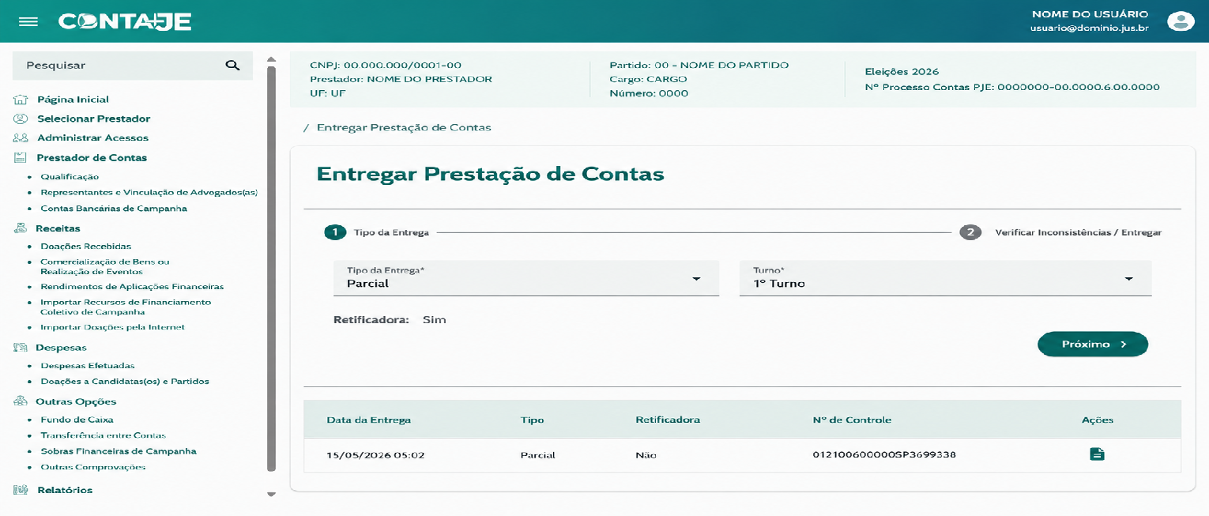

Slide 27




Contato
CECEP
COORDENADORIA DE EXAME DE CONTAS ELEITORAIS E PARTIDÁRIAS
www.tre-go.jus.br
cecep@tre-go.jus.br
62 3920-4360
AGRADECEMOS
SUA PARTICIPAÇÃO!

